Slide 1
选择问题及其应用
---解决中位数问题
Computing a Median and the Selection Problem
分享人：马家诚

Slide 2
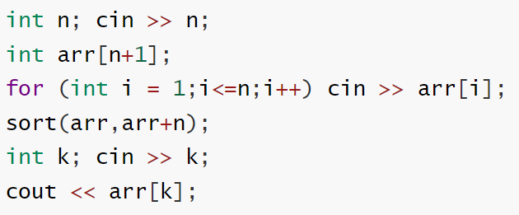
什么是选择问题？
选择问题是求一个包含n个元素的数列表中第K个最小元素的问题，这个数字被叫做第k个顺序统计量
问题导入
分治算法
不难想到，一种直接的做法是 直接对整个数列进行排序
然后弹出所需要的第k个元素即可
代码实现
算法应用
但是用这种方法 即使是排序算法最好的情况 也只能达到 nlogn 的时间复杂度 显然应用在这个问题上有点小题大做 我们尝试搜索其他可行解

Slide 3
分治算法
快速排序
前面的思路是 直接排序 然后根据下表取出 第k个元素 在这个过程中 我们多余的一个步骤 是 对所要求的第k个元素前后位置的元素 都进行了排序
问题导入
分治算法
代码实现
基于这个思路 我们不妨联想一趟 快速排序的效果 经过一趟排序之后 以选定的的中枢量为基准 其左侧元素都比它小 右侧元素都比它大 但 这个过程中 并没有对左右两侧元素进行刻意的排序 正好规避了 刚才提到的 可能花费时间的一个步骤 所以我分享一种 基于快排思路 来解决选择问题的算法
算法应用

Slide 4
一趟快速排序后 记分解出 左子集 中元素个数为 leftarr 则选择问题可能是以下几种情况之一：
问题导入
① leftarr ＝ k ﹣ 1 则分界数据就是选择问题的解
② leftarr ＞ k ﹣ 1 则选择问题的解继续在左子集中找
③ leftarr ＜ k ﹣ 1 则选择问题的解继续在右子集中找 问题变为选择 第 k- leftarr -1 小的数
分治算法
代码实现
算法应用

Slide 5
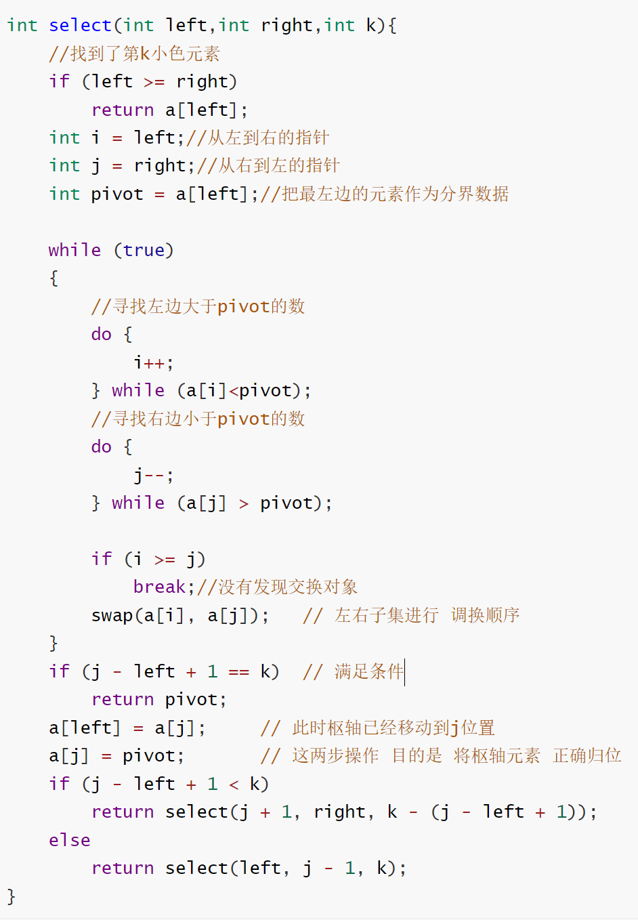
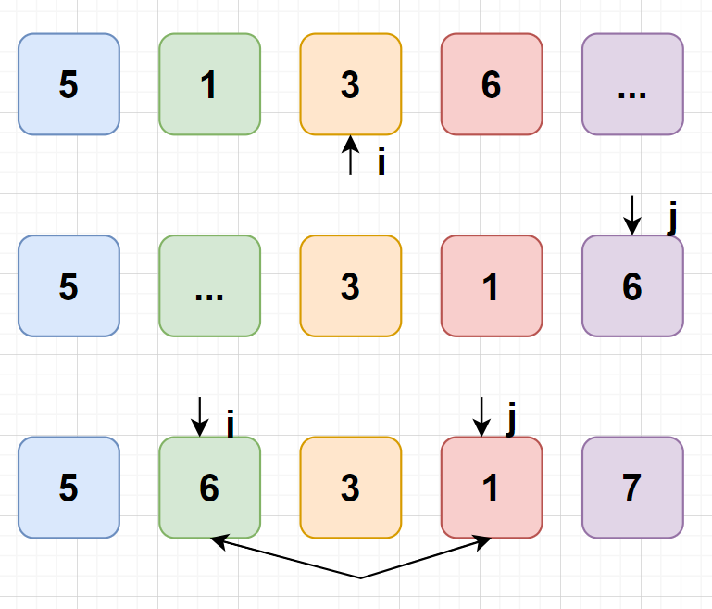
引用
问题导入
分治算法
代码实现
算法应用

Slide 6
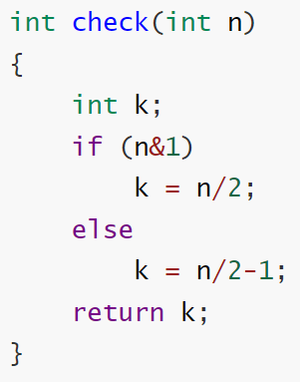
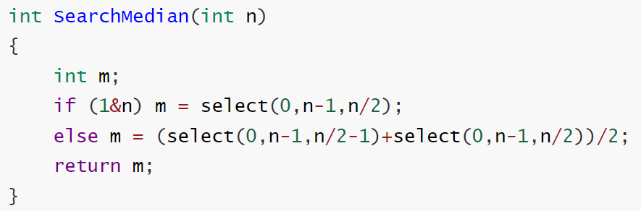
解决中位数问题
实际上 一段序列中的中位数的位置 对于奇数个序列 k = n/2 偶数个序列 k₁ = n/2-1 k₂ = n/2 (记0号位置为首元) 所以根据 我们可以简单的做一个 check 得到 中位数 的“位置” 然后应用到刚才的算法即可
问题导入
分治算法
代码实现
算法应用

Slide 7
感谢您的聆听

